Slide 1

Az erőszakmentes kommunikáció, konfliktuskezelés lehetőségei és jelentősége veszélyeztetett, traumatizált gyerekek esetében
Dr. (habil) Herczog Mária CSc
Célra látni konferencia
Békéscsaba, 2025. október 7.

Slide 2
Miért beszéljünk róla?
Súlyos zavarok vannak a kommunikáció, nevelés, fegyelmezés terén általában, így a családban és intézményekben is
A gyermeki jogok érvényesítésének nehézségei
Növekszik az ismertté váló veszélyeztetett, traumatizált gyerekek száma, és gyakori a meg nem értés, elutasítás, kirekesztés, többszöröződő traumatizció,
Cél: megérteni, együttműködni, támogatni egymást, segíteni a kommunikációt, oldani az elszenvedett eseményeket, másfajta mintát adni

Slide 3
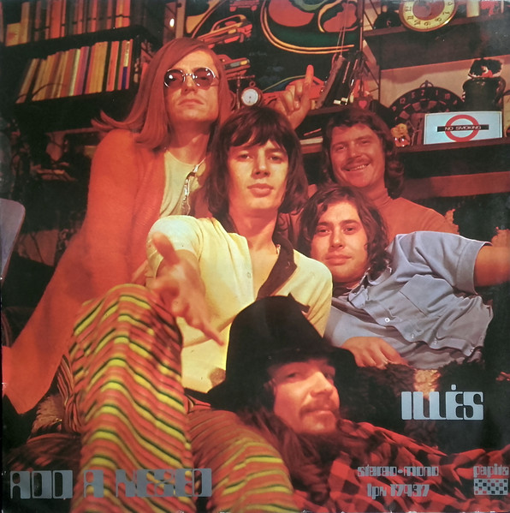
A szó veszélyes fegyver, és van aki fegyvertelen… (Bródy János, Illés együttes, 1972)
“A szót kimondják , ki tudja, ki hogyan érti
A szót leírják , ki tudja, ki mire gondol
A szót hallgatják ki tudja, ki hogyan érti
A szót olvassák, ki tudja, ki mire gondol
A szó elrepül , ki tudja, kit hogyan talál
A szó messze száll , ki tudja, hol áll meg végül
A szó veszélyes fegyver, és van, aki fegyvertelen”

Slide 4
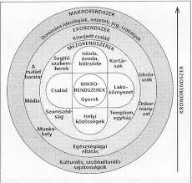
A gyermekkori szocializáció
A gyerekeket érő sokféle hatás -
Bronfenbrenner ökológiai modellje, (
A gondozás, nevelés megközelítése, minősége,
Gyermeki jogi szemlélet
Notes:
Mikro: család, barátok, rokonok, mezoszféra: család-intézmények kapcsolata, hatások, exoszféra: külső tényezők, munkahely, iskola, közösségi rőforrások, makroszféra, szakpolitikák, kultúra, tradíció, normák, ideológiák, kronoszféra: az idő szerpe a fejlődésben történelmi események,

Slide 5
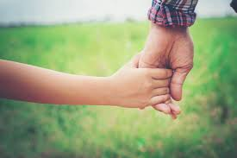
Együttérző nevelés
Szülő, szakember kapcsolódása önmagához, önismeret, önszeretet – belső harmónia
Szülő-gyerek kapcsolat , szakember-gyerek kapcsolat
A megfigyelés, érzés, szükséglet, kérés elveinek alkalmazása
Nevelői attitűdök: korlátozó, megengedő, ambivalens, elhanyagoló -
(Partners Hungary modellje)

Slide 6
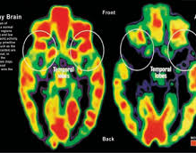
Kiket tekintünk veszélyeztetettnek, traumatizáltnak?
Elhanyagolás, bántalmazás, trauma
Trauma – nem csak a történés, hanem az ennek hatására történő megélés, a belső folyamatok, feldolgozás, vagy annak hiánya, ami további súlyos következményekkel járhat, csökkenti a rezílienciát, az életminőséget, a fejlődés lehetőségeit

Slide 7
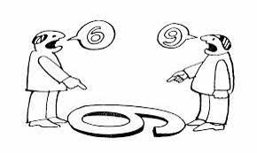
Az erőszakmentes kommunikációs és konfliktuskezelés
“Vesztes mentes” megoldás keresése
Saját érzések, szükségletek alapján
Nem minősít, bírál, kritizál
Mindig a történést és nem a résztvevőket elemzi, kommentálja
Érzelmek és értelem
Belátáson alapul
Erősíti az önismeretet, önbecsülést,
mások tiszteletét, az önkifejezést,

Slide 8

Erőszakmentes, konfliktuskezelési technikák
Erőszakmentes kommunikáció (EMK)
Gordon módszer,
Közvetítés (mediáció),
Helyreállító (resztoratív) eljárások,
Kör és konferencia modellek, “Szemtől szembe”
Családi csoport konferencia,

Slide 9
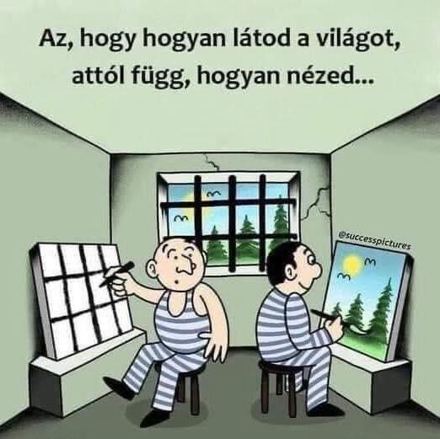
Cseréljünk szemüveget!

Slide 10
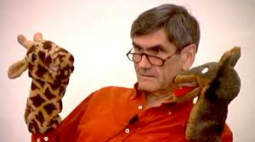
Erőszakmentes kommunikáció- A szavak ablakok vagy falak
Nagyobb együttérzéssel és világosabban kommunikálni egymással, meghallani egymást
A konfliktusok kezelése során minden résztvevő számára elfogadható megoldásokat találjani
Empátia (együttérző odafigyelés)
Önmagunkra való együttérző odafigyelés.
Zsiráf és sakál nyelv - kommunikációs stratégiák
Notes:
nem emberek, hanem kommunikációs stratégiákvannak szembeállítva egymással.

Slide 11
Az erőszakmentes kommunikáció
Megfigyelés:
Objektíven, ítéletmentesen fel kell idézni a konkrét cselekedeteket és szavakat, anélkül, hogy minősítenénk vagy értékelnénk azokat és egymást
Érzések:
Azonosítani és őszintén kifejezni azokat az érzéseket, amelyek a megfigyelés során felmerültek bennünk
Szükségletek:
Felismerni és megfogalmazni a kinyilvánított érzések mögött meghúzódó alapvető szükségleteinket, amelyek nem teljesülése okozta az érzéseket
Kérések:
Konkrét, világos és megvalósítható kéréseket megfogalmazni, amelyek kielégíthetik a felismerni és kifejezett szükségleteket

Slide 12

A Gordon módszer
A kommunikációs folyamatok tudatosítása, és a konfliktusok “nyertes-nyertes” - „vesztes mentes” - megoldása:
Én problémám: Ha a másik viselkedése zavaró vagy elfogadhatatlan: „én-üzenetek” használata.
Te problémád: Ha a másik félnek van problémája, akkor „értő figyelemmel” kell reagálni.
Mi problémánk: Ha a helyzet minden fél számára elfogadhatatlan, a konfliktust „vesztes nélküli” problémamegoldással kell kezelnia kölcsönös megegyezésre fókuszálva

Slide 13

Vesztesmentes konfliktus kezelés
Módszere: értő figyelem, én üzenet, nyertes-nyertes megoldások
Ha minden félnek problémája van egymással, közösen kell megoldást találni:
A probléma, konfliktus meghatározása
  Megoldási javaslatok gyűjtése
  A legjobb megoldás kiválasztása.
  A megoldás megvalósítása
  A megoldás hatékonyságának ellenőrzése
Notes:
Együtt dolgozott egy időben M. Rosenberggel, sok közös gondola, módszertan

Slide 14
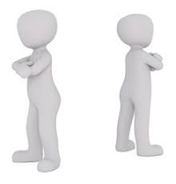
Közvetítés – mediáció - vitarendezés
A megoldandó problémára fókuszál, nem a múltra
Egy-két semleges, pártatlan harmadik fél, a mediátor segíti a vitában álló feleket a kölcsönös megegyezés kialakításában
A mediátor moderálja a beszélgetést, segít a feleknek megérteni egymás álláspontját, teret és időt ad,
A mediátor nem hoz döntést, hanem a feleket vezeti oda, hogy maguk találják meg a számukra kielégítő megoldást.
A felek egy kölcsönös megállapodással zárják le a konfliktust, amit minden fél elfogadhatónak tart
Biztonságos és jogszerű
Notes:
Sokféle területen használható: munkaügy, egészségügy, fogyasztóvédelem, üzleti, családi konfliktus, iskolai konfliktus, stb.

Slide 15
Resztoratív (kár-helyreállító) technikák
Mindig a cselekményt, a történést minősíti, nem az elkövetőt, nem rekeszti ki, hanem a közösség részének tekinti
Középpontjában nem a büntetés, hanem a kapcsolat helyreállítása, a jóvátétel van
A sértett, áldozat szerepének megerősítése, érzéseinek, szükségleteinek megjelenítése
Az egyén és a közösség biztonságának helyreállítása, a bizalom visszaállítása
Biztonságos és jogszerű a megállapodás!

Slide 16
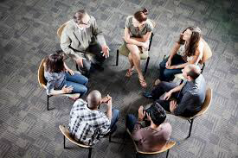
Resztoratív (kár-helyreállító) technikák
Az elkövető(kö)n és sértett(ek)en kívül mások, támogatók és érintettek, a közösség tagjai is jelen vannak, lehetnek
Az elkövetőnek felelősséget kell vállalnia és törekednie a jóvátételre, meghallva a sértett veszteségeit, szükségleteit, kéréseit
Sokféle forma:
Szemtől szembe
Jóvátételi eljárás büntető ügyben
Körmodellek

Slide 17
Resztoratív (kár-helyreállító) technikák
Mi történt?
Mire gondoltál, mit éreztél az eset során?
Mit gondolsz a történtekről azóta, most?
Kire volt hatással ami történ?
Milyen hatással volt az érintettekre?
Mit kellene tenni, hogy a dolgok helyre jöjjenek?
Hogy lehetne elkerülni, hogy újra megtörténjen?

Slide 18
Elvek és értékek
Egyenlőség: egyenlő értékű helyen ül mindenki – a kör mindenkié
Biztonság és bizalom: mindenkit láthatsz a körben, senki nem tud elbújni.
Felelősség: mindenkinek van esélye, hogy szerepet játszon a kör eredményességében.
Facilitálás, nem “oktatás”, moderálás, nem minősítés, ítélkezés
Erősödnek a kapcsolatok, mindenki meghallgatja a másikat. Ha valaki nem tud válaszolni a feltett kérdésre, kap bátorítást, kérhet segítséget a többiektől

Slide 19

Családi csoport konferencia
Mindenki kompetens a saját ügyében
A legtöbb információval családtagok rendelkeznek
A családtagok tudja a legjobban , hogy mire van szükségük
Rejtett erőforrások felhasználása
Szűkös kapacitások jobb hasznosítása
Övék a probléma, övék a megoldás
Mintaadás és modellezés felnőttnek, gyereknek
Családi, közösségi kohézió erősítés.

Slide 20
A családi csoport konferencia menete
Független koordinátor előkészítő munkája
2. Találkozó.
3. Tájékoztatás – szakemberek, szolgáltatások
4. Család saját ideje – vita és tervkészítés
3. Terv elfogadása és megvalósítása – biztonságos és jogszerű!
4. Történtek értékelése, szükség szerinti felülvizsgálat
Notes:
http://www.csagyi.hu/kepzesek/csaladi-csoport-konferencia

Slide 21
Integrált gyakorlat: „helyreállító nevelés”
Erőszakmentes kommunikáció
Mindfulness: önszabályozás és impulzuskontroll
Együttérző gyereknevelés: felnőttek önreflexiója, elfogadása, hogy a gyereket is el tudják fogadni
Mediáció és resztoratív technikák: felelősségvállalás és jóvátétel
Családi csoport konferencia: a család és rokonok, barátok bevonása

Slide 22
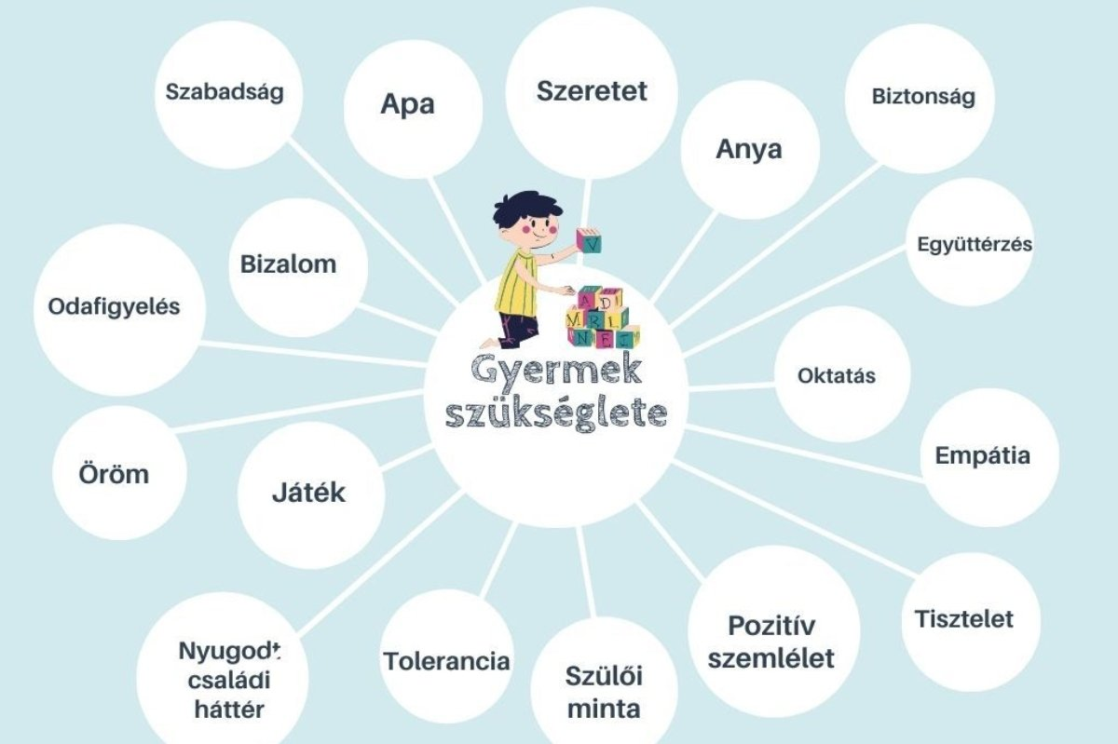
Köszönöm a figyelmet!

